Slide 1
因为nanite拥有大量三角形，所以模型数据量会非常大，需要用到顶点属性的量化压缩
NaniteEncode.cpp
顶点属性量化压缩
Developer
单个cluster并没有太多三角形，所以cluster中每个index大小占不满16bit，同时使用strip用来压缩数据。
NaniteBuilder.cpp
构建层级 cluster，mesh index都是strip
NaniteDataDecode.ush
为每一个cluster group构建page页表
Page页表是可选的，主要用于提高cache命中率，构建的page可以存储到硬盘上
BVH + cluster
NaniteStreamingManager.cpp
对象级别的可见性剔除，可见对象的BVH root node 存储在 CandidateNodesAndClusters中，输出一堆物体的BVH root node
InstanceCulling.usf
Instance cull
HZBCull.ush
Culling.ush
BVH Node Cull
处理BVH root node的子节点，并且进行层次遍历，最后到叶子节点输出cluster
Runtime
NaniteRender.cpp
ClusterCulling.usf
Cluster Cull
对每一个cluster做culling，输出visibilityClusters，然后根据cluster的大小决定使用硬光栅化还是软光栅化
Rasterizer.usf
在UE5的nanite里面，厉害的地方在于，他的BVH Node和cluster都是分组并且组成了一个GPU 的job system，以充分利用GPU实现负载均衡。
另外，其实Nanite就是实现了一套软的mesh shader（因为考虑到跨平台的特性），是GPU Driven的思路，用CS实现culling和软光栅小三角形，防止quad overdraw
硬件光栅化
软光栅化
Emit Depth
Emit Material Depth
Emit GBuffer
传统管线
MaterialCulling.usf

Slide 2
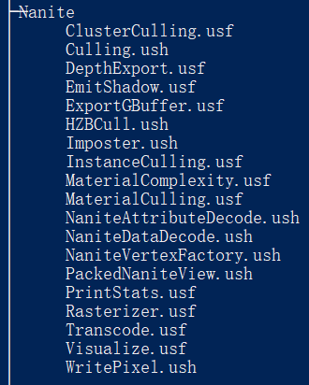
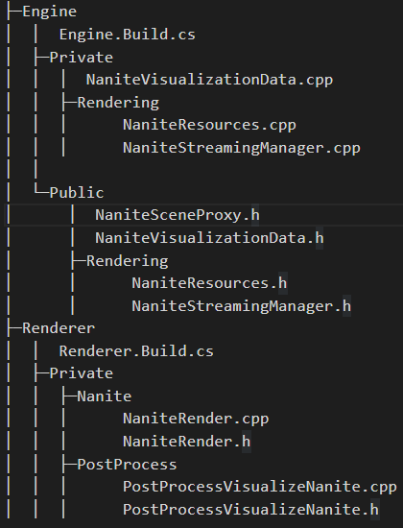
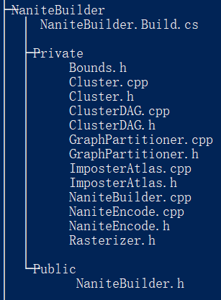
目录结构
NaniteEncode.cpp ：去除退化三角形，构建所有cluster的材质属性范围，顶点属性量化压缩strip，分配cluster到page，构建clustergroup的层级结构
NaniteBuilder.cpp ：切分cluster，用cluster构建层级结构，构建DAG，构建Coarse Representation代替静态网格数据
NaniteRender.cpp ：控制渲染主流程，添加pass、Emit depthtargets、控制软光栅化、culling的逻辑都在这里
NaniteResources.cpp ：控制资源管理，例如应用RHI层来申请buffer，更新buffer等
CPU/CPP端
GPU/shader端
Developer
Runtime
NaniteStreamingManager.cpp ：基于Page的数据组织，管理页表
NaniteVisualizationData.cpp ：控制Nanite的各种不同可视化模式，例如三角形可视化模式，cluster可视化模式，primitive可视化模式等
NaniteSceneProxy.h ：场景代理，定义了很多virtual的光追、距离场、GI、静态网格获取等接口。个人认为是一个对外封装的High Level接口，没有深入分析。

Slide 3
模型数据
顶点缓冲
深度模板缓存
Deferred shadering
Early-z
像素/区域shader
顶点index
顶点shader
三角形
视锥裁剪/背面剔除
光栅化
合并输出
输出图像

Slide 4
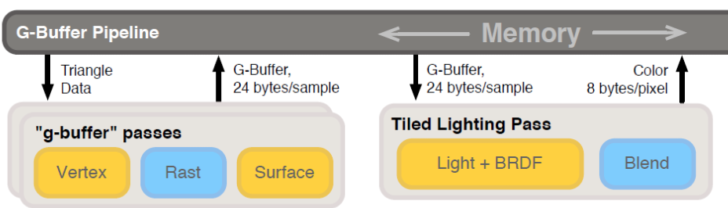
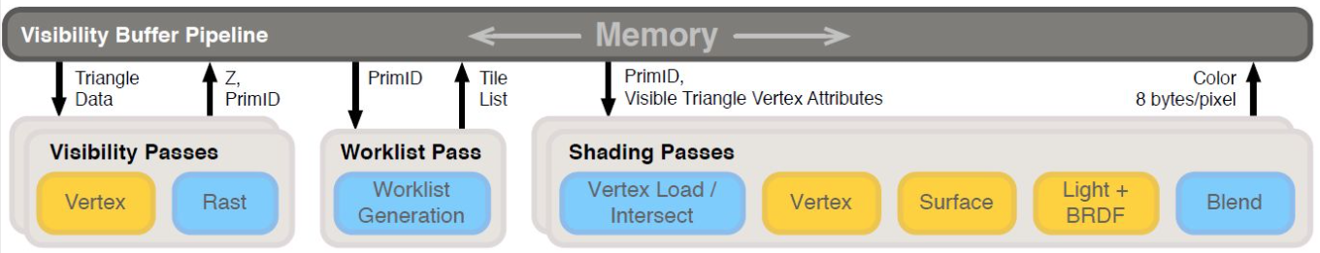
Deferred texture/Deferred Material
模型数据
顶点缓冲
深度模板缓存
Early-z
像素/区域shader
顶点index
顶点shader
三角形
视锥裁剪/背面剔除
光栅化
合并输出
输出图像
存储的是InstanceId(16-24bits)、
PrimitiveID(8-16bits)、
Barycentric coord(16bits)、
depth buffer(16-24bits)
materialId(8-16bits)
一共8-12Bytes/Pixel，大大减少所需要的带宽。
但是代价是需要pass两遍，而且需要维护全局的几何、材质数据，需要借助bindless texture技术才能稍微有些优化。

Slide 5
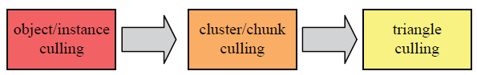
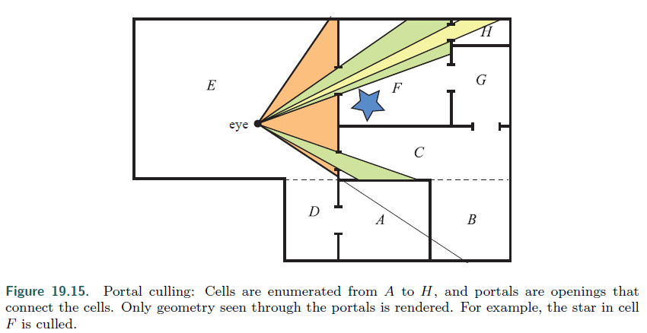
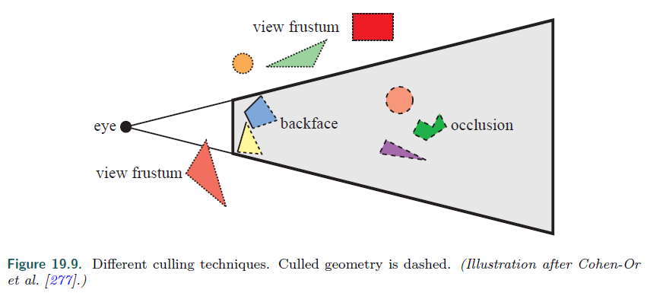
Culling System

Slide 6
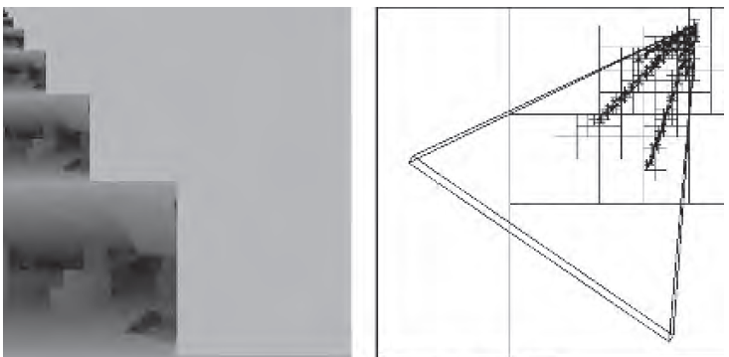
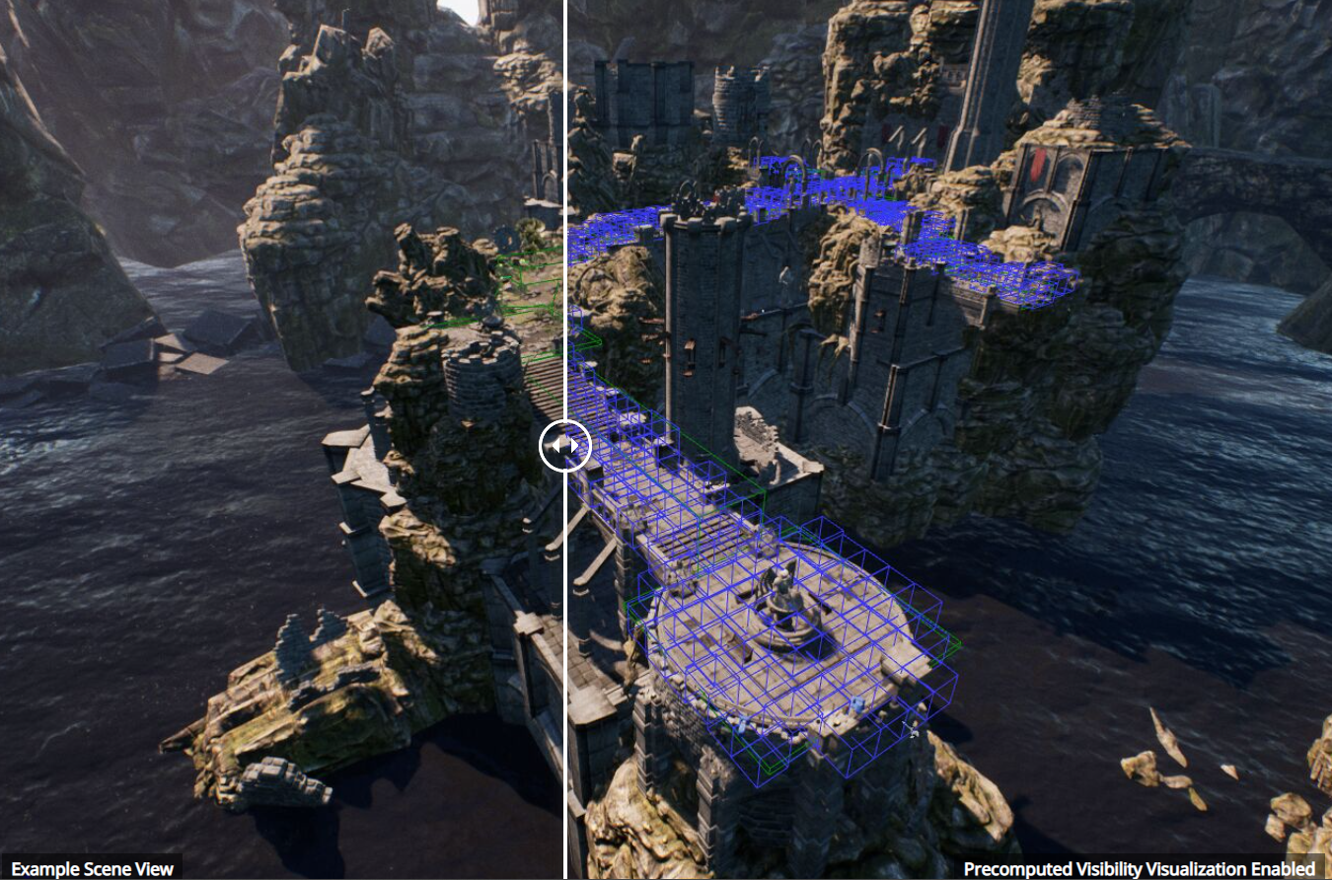
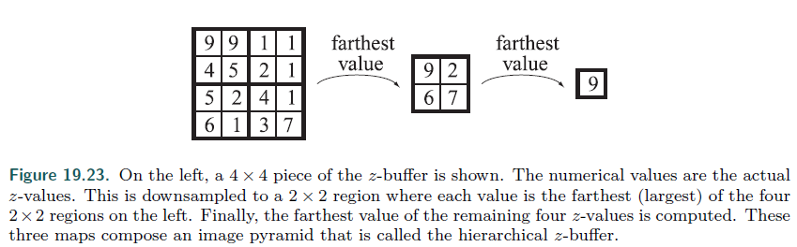
Occlusion Culling
PVS（UE4）：预计算方案，首先划分格子，然后离线计算每个格子内所有物体的可见性状态，最后通过一个bitarray存储可见性
Hi-Z Culling ：把上一帧生成的visibility buffer用mipmap存起来，然后这一帧根据Mipmap来判断物体可见性

Slide 7
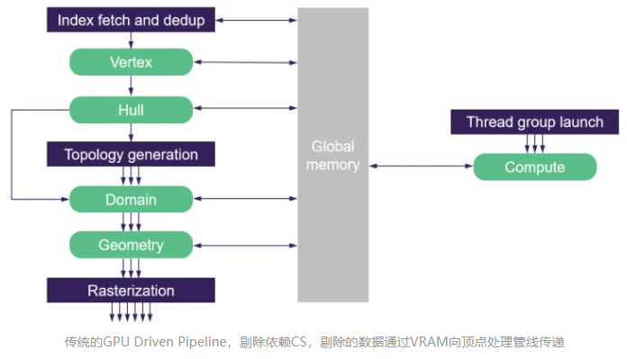
GPU Driven Pipeline
将mesh切分成cluster、每个cluster有64个顶点，并且重排index保证cache命中率
创建cluster BBOX，后面提升剔除效率
构造Hi-Z buffer，这个Hi-Zbuffer可以是上一帧的depth buffer+reproj也可以是depth prepass
在CS中根据HZB做cluster cull 和triangle cull
剔除完以后剩下一堆顶点使用indirect draw 提交

Slide 8
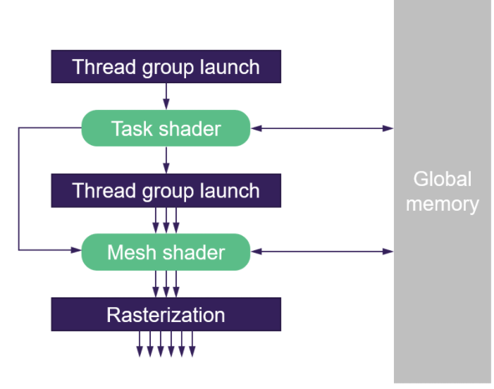
Mesh shader
Mesh shader：不需要写入memory，不需要用storage buffer 输入到VS里面。meshshader可以直接搞定光栅化之前的所有流程。
MeshShader的具体流程大概是：
先把原始的mesh分成多个meshlets（这个是需要预计算的，或者load模型的时候计算）（像GPU Driven里面的clusters簇）每一个meshlet其实都有自己的VB和IB（index是从0开始的）每一个meshshader线程组都会处理一个meshlet。
每一个meshlet输入到task shader里面（可以跳过），taskshader用于提前剔除整个meshlets（cluster culling），或者做一些LOD和曲面细分的操作。
taskshader会调用很多mesh shader。mesh shader里面的操作就和CS一样了，主要做三角形级别的裁剪剔除（包括视锥体裁剪、亚像素级裁剪等）。

Slide 9
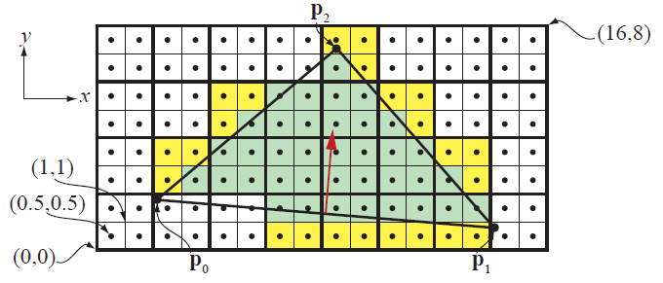
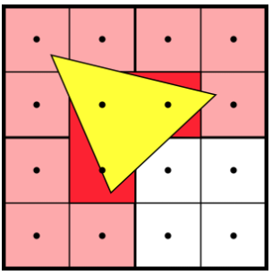
Quad overdraw
在GPU硬件上，实际渲染的时候是按照2x2一个quad来渲染的（并不是我们想象中的一个pixel只花一次）
这是因为一个quad可以计算dx和dy，以方便光栅化。
按照左边这种光栅化的方式，就会有一些小三角形存在quad overdraw的情况，意思就是说一个小三角形，可能只有三个pixel有用，但是实际上要渲染12个pixel，如上所示。最差的情况下会有3x的浪费。

Slide 10
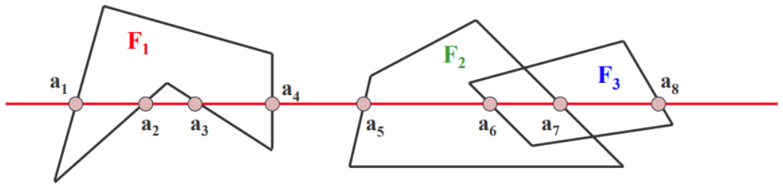
软件光栅化
区间扫描线算法
从左到右扫描，记录所有交到的三角形的交点，记录一个list
对所有交点做排序，记录交点的ddx和ddy
从左到右渲染，当前渲染点的属性等于前一个交点+ddx*distance
4年前自己用CPU实现的软光栅：https://github.com/Tianji95/RangeScanLine

Slide 11
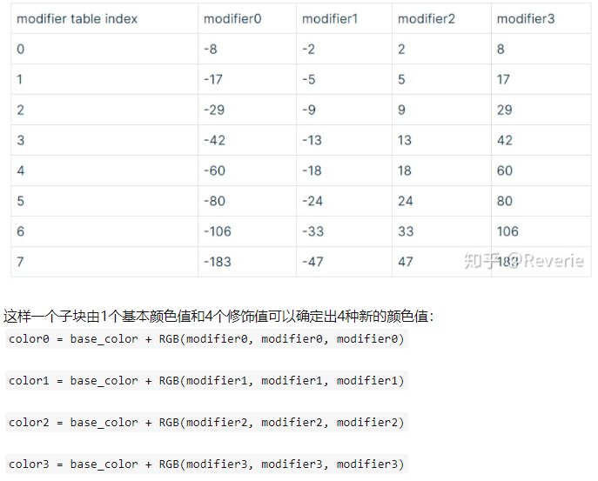
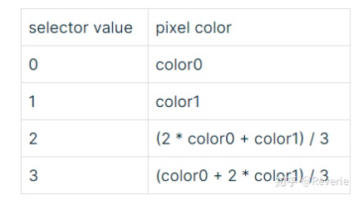
顶点属性量化压缩
GPU纹理压缩：BC1
GPU纹理压缩：ETC1方式

Slide 12
因为nanite拥有大量三角形，所以模型数据量会非常大，需要用到顶点属性的量化压缩
NaniteEncode.cpp
顶点属性量化压缩
Developer
单个cluster并没有太多三角形，所以cluster中每个index大小占不满16bit，同时使用strip用来压缩数据。
NaniteBuilder.cpp
构建层级 cluster，mesh index都是strip
NaniteDataDecode.ush
为每一个cluster group构建page页表
Page页表是可选的，主要用于提高cache命中率，构建的page可以存储到硬盘上
BVH + cluster
NaniteStreamingManager.cpp
对象级别的可见性剔除，可见对象的BVH root node 存储在 CandidateNodesAndClusters中，输出一堆物体的BVH root node
InstanceCulling.usf
Instance cull
HZBCull.ush
Culling.ush
BVH Node Cull
处理BVH root node的子节点，并且进行层次遍历，最后到叶子节点输出cluster
Runtime
NaniteRender.cpp
ClusterCulling.usf
Cluster Cull
对每一个cluster做culling，输出visibilityClusters，然后根据cluster的大小决定使用硬光栅化还是软光栅化
Rasterizer.usf
在UE5的nanite里面，厉害的地方在于，他的BVH Node和cluster都是分组并且组成了一个GPU 的job system，以充分利用GPU实现负载均衡。
另外，其实Nanite就是实现了一套软的mesh shader（因为考虑到跨平台的特性），是GPU Driven的思路，用CS实现culling和软光栅小三角形，防止quad overdraw
硬件光栅化
软光栅化
Emit Depth
Emit Material Depth
Emit GBuffer
传统管线
MaterialCulling.usf

Slide 13
目录结构
NaniteEncode.cpp ：去除退化三角形，构建所有cluster的材质属性范围，顶点属性量化压缩strip，分配cluster到page，构建clustergroup的层级结构
NaniteBuilder.cpp ：切分cluster，用cluster构建层级结构，构建DAG，构建Coarse Representation代替静态网格数据
NaniteRender.cpp ：控制渲染主流程，添加pass、Emit depthtargets、控制软光栅化、culling的逻辑都在这里
NaniteResources.cpp ：控制资源管理，例如应用RHI层来申请buffer，更新buffer等
CPU/CPP端
GPU/shader端
Developer
Runtime
NaniteStreamingManager.cpp ：基于Page的数据组织，管理页表
NaniteVisualizationData.cpp ：控制Nanite的各种不同可视化模式，例如三角形可视化模式，cluster可视化模式，primitive可视化模式等
NaniteSceneProxy.h ：场景代理，定义了很多virtual的光追、距离场、GI、静态网格获取等接口。个人认为是一个对外封装的High Level接口，没有深入分析。

Slide 14
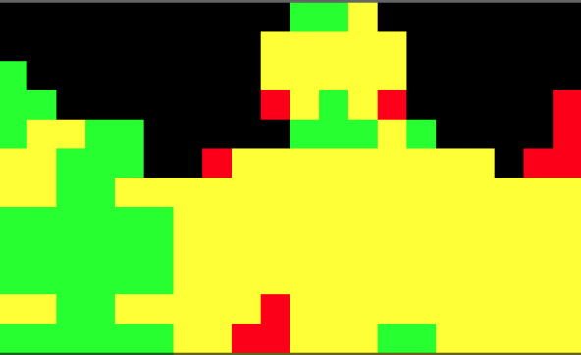
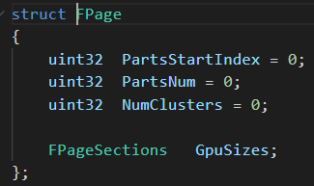
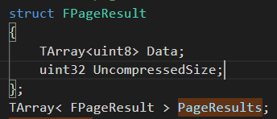
因为Nanite的material是screen space的，所以每一个材质都需要一个pass去绘制，实际上nanite是把屏幕分成了8x8的块，然后分块统计material的种类，这个排序就是为了在GPU上快速计算material的范围
NaniteEncode.cpp
RemoveDegenerateTriangles(Clusters) : 去除退化三角形
BuildMaterialRanges(Clusters): 把Material 按照cluster计算范围
这里将cluster约束为只使用最高index为索引的固定cluster大小，然后用模拟退火算法对cluster里面的三角形排序做优化。再把过多顶点（大于256）的cluster拆分开。
ConstrainClusters(Groups, Clusters): 对三角形的cluster做约束
CalculateQuantizedPositionsUniformGrid(Clusters, MeshBounds, Settings)
这里是对position按cluster做最简单的量化压缩，因为nanite的三角形很小，所以量化压缩对最终的画质影响不会太大
PrintMaterialRangeStats(Clusters)
CalculateEncodingInfos(EncodingInfos, Clusters, bHasColors, NumTexCoords)
计算cluster的头（类似于文件头信息），给GPU使用，包括颜色范围、材质范围、
ddv、ddu
AssignClustersToPages(Groups, Clusters, EncodingInfos, Pages, GroupParts)
把上面的数据做一个页表，页表格式如下：
把所有的cluster build 成一个hierarchy的LOD，这里的build用到了简模的算法（）。这里hierarchy的cluster并不是说把所有三角形分成大大小小的cluster，而是类似LOD的cluster，低一级的cluster还是原来的形状，但是面片数少了
BuildHierarchies(Resources, Groups, GroupParts, NumMeshes)
WritePages(Resources, Pages, Groups, GroupParts, Clusters, EncodingInfos, NumTexCoords)
把层级lod的数据也写到页表里面

Slide 15
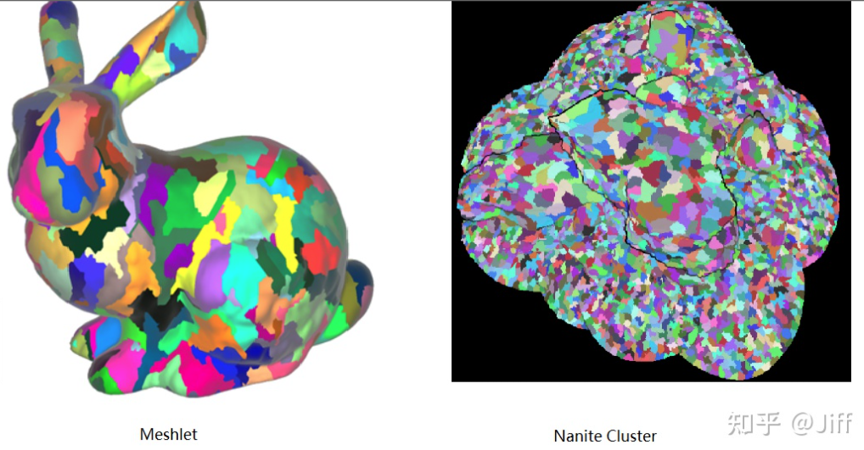
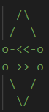
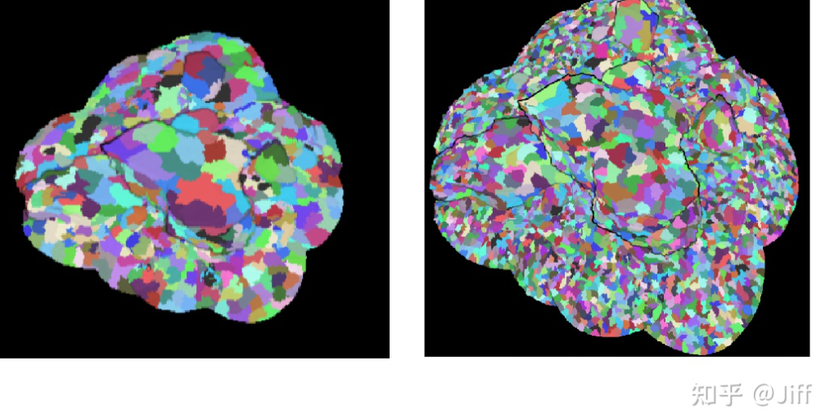
NaniteBuilder.cpp
这里对整个模型的三角形做cluster，cluster的方法遵循最邻近原则，以增加cache命中率，代码里有很多小细节，例如会查找共享边做压缩，会计算三角形的中心位置（以防止有很畸形的三角形）等操作
ClusterTriangles
From 知乎 @Jiff
这里是对每一个mesh的所有cluster构建clustergroup，同时构建BVH，这里的BVH用的是球型Bound，每一个BVH最多含有8个子节点。最后形成一个DAG。这里面有一个小细节，就是Nanite会对这个DAG做优化，例如合并BVHNode，Split BVHnode以保证BVH树的访问尽可能的快
BuildDAG
BuildCoarseRepresentation
这里是建立一个粗糙表达来代替静态网格数据，这个粗糙表达类似于简历这个cluster的material最大最小值，vertices和index的最大最小值等，估计是为了以后culling用的。
相邻cluster分数不同的层级，可能会产生缝隙，这里使用Lock Edges 简模算法来解决的
Encode
这个就是NaniteEncode里面做的事情
ImposterAtlas.Rasterize
这个其实就是烘焙cluster到各个纹理图集上

Slide 16
NaniteRender.cpp
DrawBasePass
这里面做了几件事情：1. 查看平台是否支持Nanite。2.拿到Gbuffer。3.create所需要的资源（调用别的高度封装接口）4.Getstreamning数据。5.用cs分类material。6.用CS做emit Gbuffer
EmitDepthTargets
1. 创建了mask、velocity和materialdepth三张纹理、还有其他一堆资源。2. DummyDepthDecompress？不懂。3. 把depth、stencil和velocity mask 都emit出来、4.把scene depth 和对应的velocity mask emit出来。5.Emit scene stencil。6.emit material depth。最后添加一个HTilePass?不懂
CullRasterize
1. Instance cull 和cluster cull的CPU端逻辑。 2.软光栅的CPU端逻辑。 3. 构建HZB。里面有很多细节，例如HZB不支持multi-view的，当遇到multi-view的时候，分成多个pass做；再比如说，如何在cull和光栅化的时候处理virtual shadowmap的逻辑；再比如说，因为HZ-cull用的是上一帧的HZB，所以添加了一个post cull pass，把这一帧绘制但是上一帧不存在的物体给找出来，用这一帧的HZB再cull一遍。并且再做一遍软光栅。 还有其他细节没有深入分析。
FNaniteDrawListContext
是一个管理NaniteDrawcommand的类，可以添加command，检查command是否合理
FNaniteMaterialTables
是一个管理material的类，应该是负责和GPU材质信息交互的，因为nanite要维护一个全局的材质信息表
FNaniteMeshProcessor::AddMeshBatch
主要是对mesh做合批，并且分批提交draw command。里面需要设置很多状态，例如如何设置lightmap，如何设置material，构建passshader等等

Slide 17
InstanceCulling.usf
输入：instance，HZB
输出：一个clusters的list
入口：InstanceCull
区分是main cull pass还是postpass、处理VSM、区分时候被遮挡，是否遮挡了别的东西
候选 BVH Node 和 Cluster 信息存储在同一个全局 Buffer 中
ClusterCulling.usf
输入：cluster，HZB
输出：待光栅化的cluster
入口： PersistentClusterCull
会在做cluster culling的时候自动选择cluster的层级，类似于做动态LOD，会根据投影判断是否需要软光栅。区分virtual texture等
ClusterCulling.usf 里面的PersistentClusterCull函数应该是整个Nanite最精髓的地方。因为如果只做BVH Culling，等BVH 全部culling完输出所有的cluster以后再做cluster culling可能会出现树不平衡，导致GPU限制，如果两者同时做，那么给哪个阶段分配多少GPU资源也是一个很麻烦的问题。所以Nanite直接把BVH cull和cluster cull放在一起了，他们组成一个FIFO的队列。BVH 不断的cull，且源源不断的输出cluster，cluster不断地做cluster culling，这样就形成了一种生产者-消费者模型，保证GPU一直是满负载的。
Rasterizer.usf
输入：微多边形
输出：像素点
入口：MicropolyRasterize
光栅化算法：CommonRasterizerVS
区间扫描线算法和Edge Function两种光栅化算法，全都是GPU Driven用shader做的。这里面包含了硬件光栅化和软件光栅化两个部分。所以软光栅部分含有backface culling viewport cull、三角形顶点坐标变换等步骤。硬件光栅化则是传统GPU Driven 用indirect draw的做法，GPU端只做VS+Culling输出visibility和三角形索引。
ClusterCulling.usf ：https://zhuanlan.zhihu.com/p/376786001
Rasterizer.usf ： https://zhuanlan.zhihu.com/p/377652639

Slide 18
后记
UE5总结下来并没有用非常创新性的算法，分析完以后大家都觉得索然无味，但是整个引擎涉及面之广是让人叹为观止的。我觉得实时渲染发展到现在的阶段，大部分技术都已经比较成熟，UE5能够把所有成熟的技术用到应有的位置上，这是需要非常多的尝试，以及需要对每一种细分领域足够深入的了解、了解每一个细分领域每个算法的优劣势才能达到的。除此以外，UE5做了很多工程上的优化，最简单的ParallelFor自不必说，它里面内存优化，提升cache命中所做的努力，也是需要很强的工程功底。在分析完Nanite以后，发现UE5只为了这一个模块就付出了如此多的努力，不禁惊叹与感动，这可能就是所说的工匠精神，亦或是热爱的力量吧。

